Slide 1
KRIŽARSKE VOJNE

Slide 2
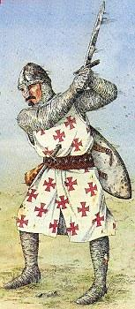
KRIŽARJI
božji vitezi
vitezi, princi, kmetje in romarji
zagotovljeno odpuščanje grehov in
zaščita posesti med odsotnostjo
veliko mrtvih
prinesli veliko novih stvari
plačani pohodi
po koncu obtoženi krivoverstva
veliki poboji RKC

Slide 3
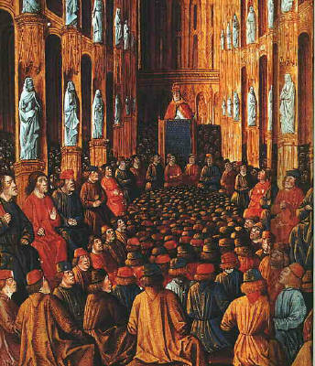
ZAČETEK KRIŽARSKIH VOJN
11. st.: Bizantinsko cesarstvo ogrožajo Seldžuki
Aleksij I. za pomoč zaprosi papeža Urbana II.
uresničitev ideje o svetovnem
gospostvu in podreditev
bizantinske cerkve
27. november 1095: cerkveni
zbor v Clermontu

Slide 4
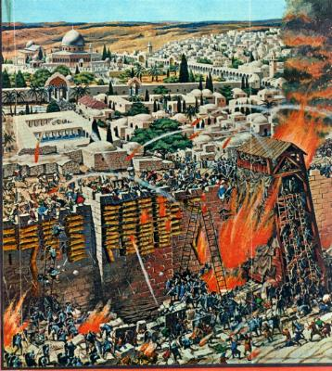
PRVA KRIŽARSKA VOJNA
takoj po papeževem pozivu, leta 1096
vojska revežev ( puščavnik Peter iz Amiensa )
viteški križarski pohod ( ropali in morili )
1099: Jeruzalem po 4-tedenskem
obleganju zavzamejo s
pomočjo stolpa

Slide 5
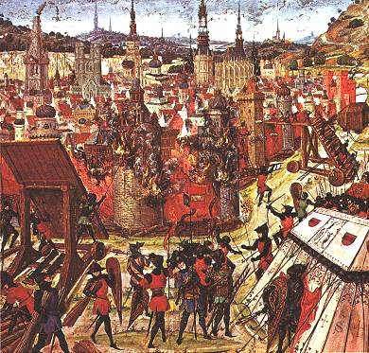
po zavzetju so pobili večino prebivalcev
fevdalne državice (Edessa, Antiohija, Tripoli in Jeruzalemsko kraljestvo)
posebni duhovno-viteški redovi:
templarji
ivanovci ali špitalarji
nemški viteški red

Slide 6
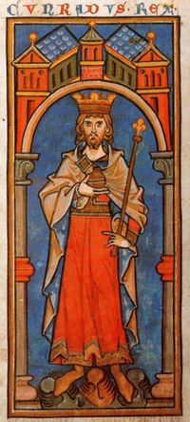
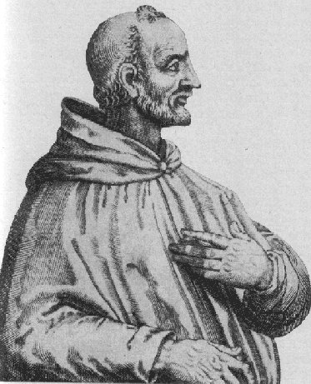
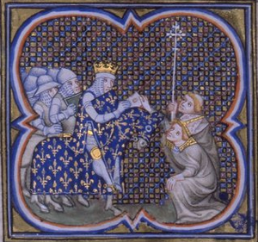
DRUGA KRIŽARSKA VOJNA
1146: papež Evgenij III. in Bernard iz Clairvauxa
povod: seldžuška osvojitev križarske države Edesse
voditelja: nemški cesar Konrad III. in francoski kralj Ludvik VII.

Slide 7
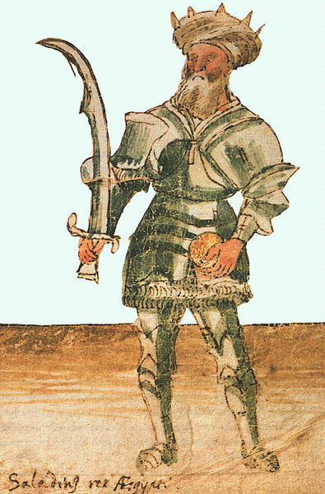
sultan Saladin dobi egiptovski
kalifat in zavzame Damask
Saraceni vnovič zasedejo
Jeruzalem leta 1149 in s tem
se konča druga križarska vojna

Slide 8
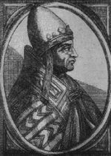
TRETJA KRIŽARSKA VOJNA
kraljeva križarska vojna
1189: papež Gregor VIII.
povod: padec Jeruzalema
voditelja:
Friderik Barbarossa ( kopno )
in Rihard Levjesrčni ( morje )

Slide 9
nemški križarji s sultanom Saladinom sklenejo pogodbo, ki je dovoljevala kristjanom romanje v Jeruzalem
domov se vrnejo leta 1192, pravega cilja
( osvoboditve svetega mesta ) pa niso dosegli

Slide 10
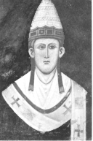
ČETRTA KRIŽARSKA VOJNA
v korist Beničanom
1202: papež Innocent III.
Aleksij IV. Prosi
križarje, da njegovemu očetu
za ustrezno plačilo pomagajo
osvojiti bizantinski prestol

Slide 11
mesto oplenili in uničili večji del umetnostnih zakladov
1204 so ustanovili Latinsko cesarstvo
Grčijo razdelijo na majhne kneževine ( s tem dokončno razpade Vzhodna rimska država ).
ti križarji niso nikoli prišli do svete dežele
pokaže se resnični namen križarjev

